Slide 1
Image Stitching
Костя Борисов

Slide 2
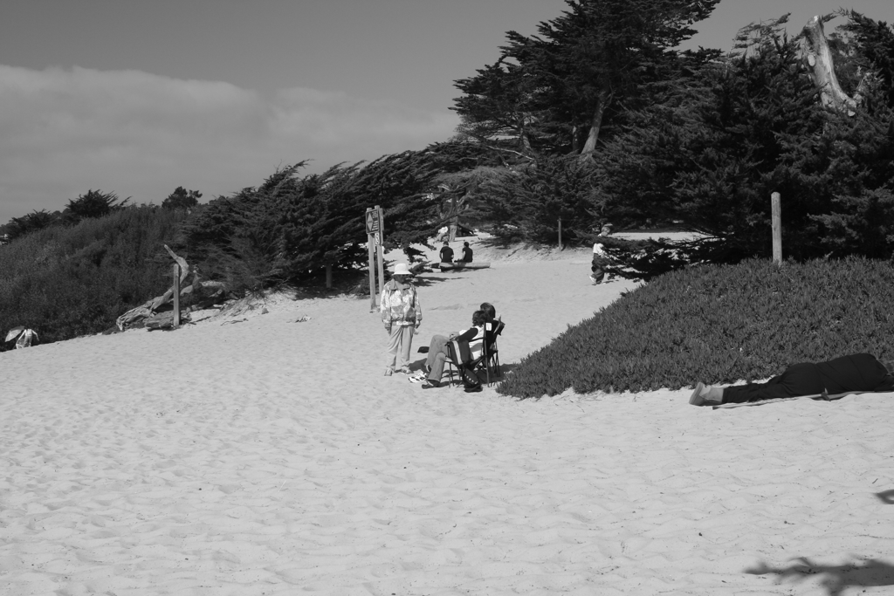
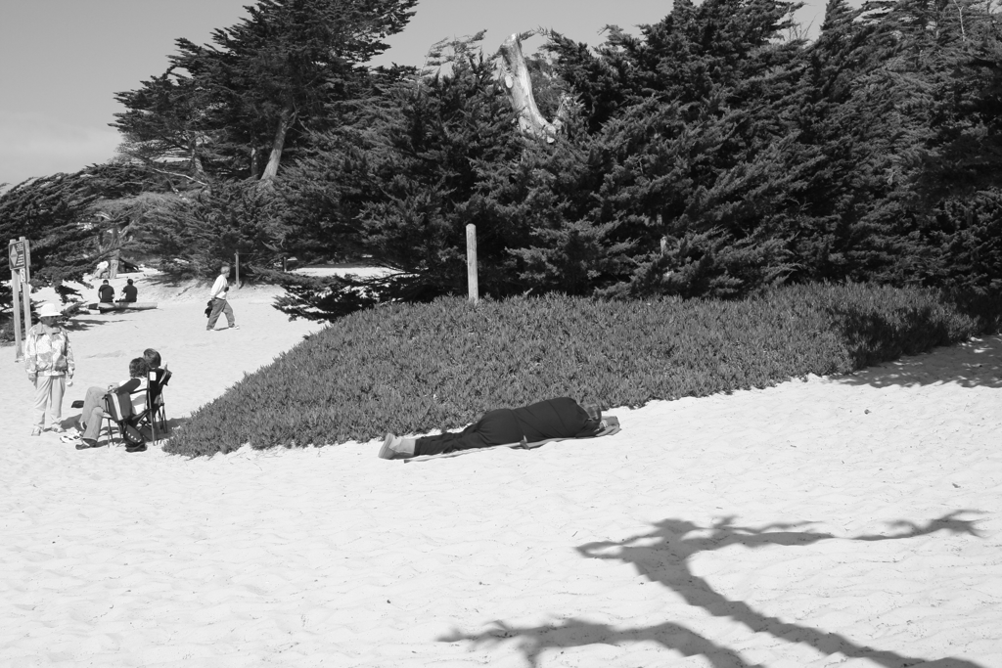
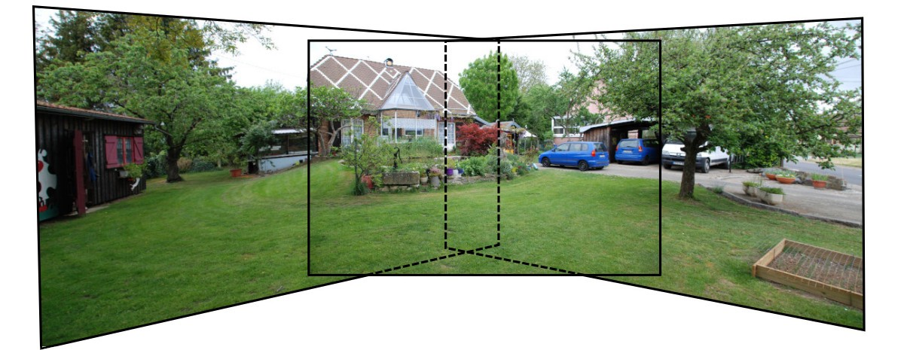
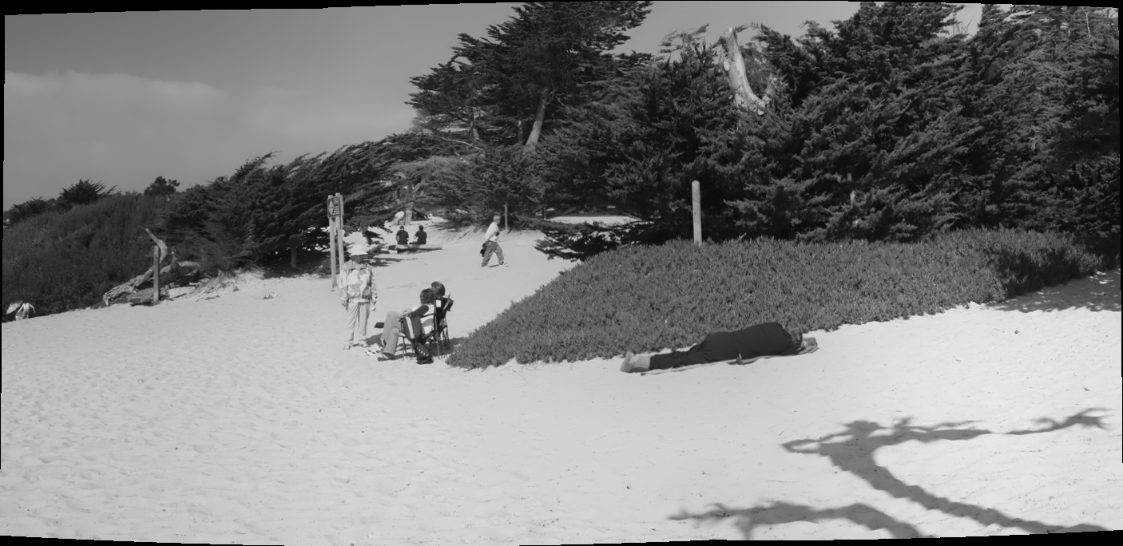
Что это такое?
Старая технология из 90ых
Классическое компьютерное зрение
Склеивает изображения
Изображения должны пересекаться

Slide 3
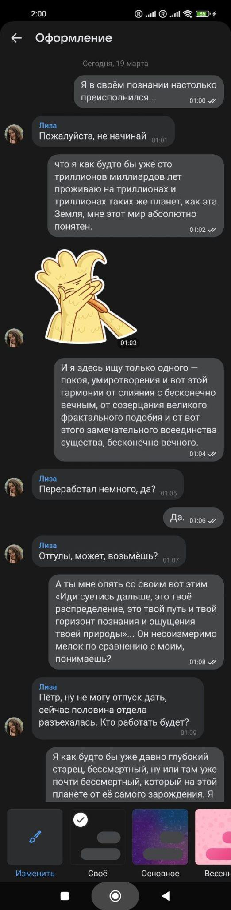
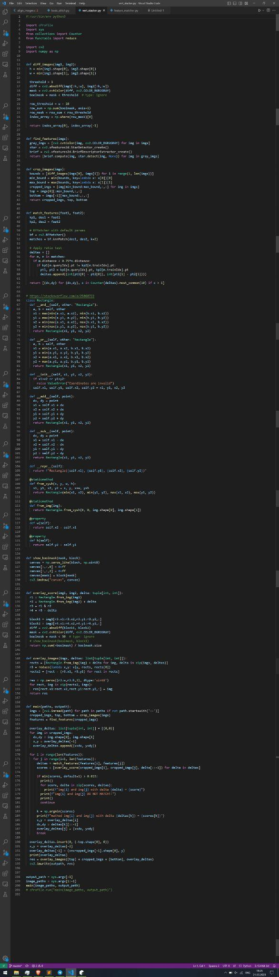
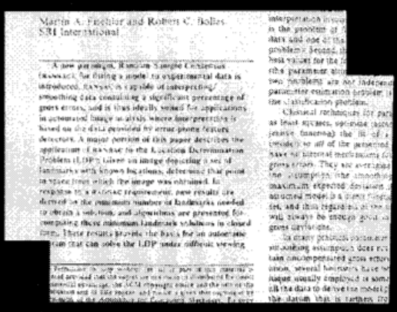
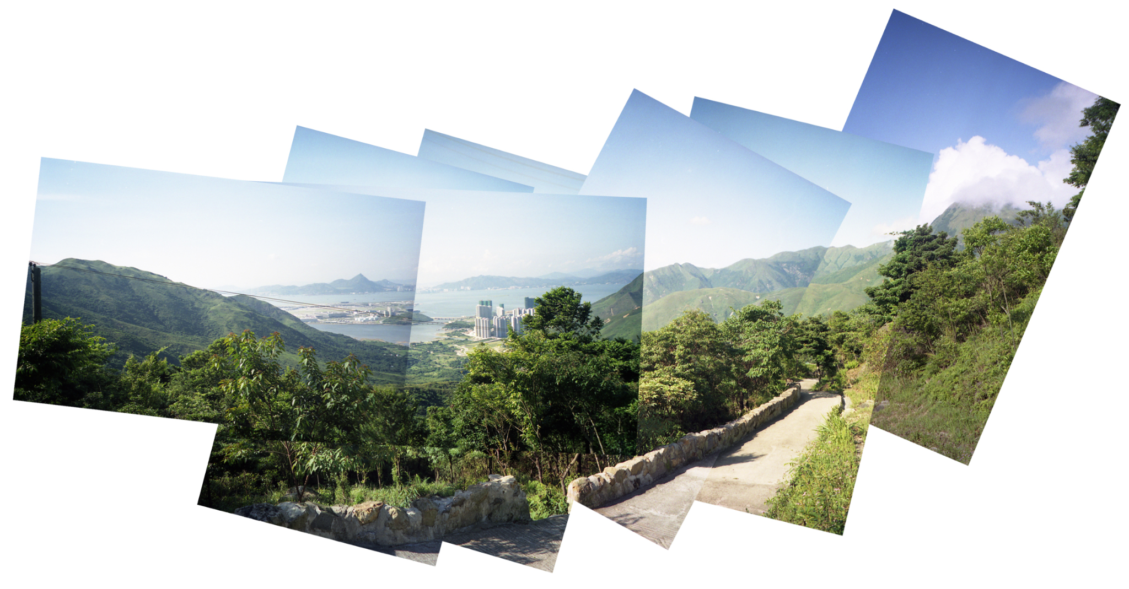
Что можно клеить?
Панорамы
Документы
Скриншоты
Медицинские сканы
…

Slide 4
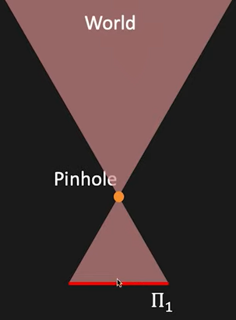
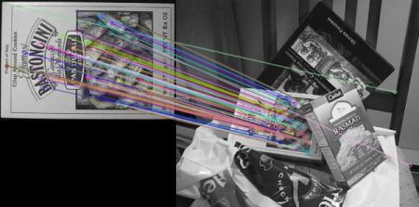
Как оно работает?
Feature detection (обычно SIFT)
k-NN Matching
Только в 3d:
Homography (сложная линейная алгебра)
Компенсация всяких линзовых эффектов
Сферическая проекция
Blending – смешивание

Slide 5
Где мне это достать?
У себя в телефоне
Камера
Скриншоты
Во всяких фотошопах
Также можно в OpenCV!!

Slide 6
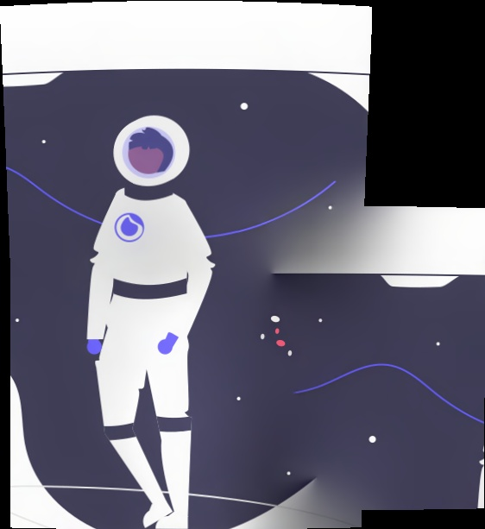
Сложности с использованием неправильного метода
Метод склеивания панорам плохо работает с скриншотами
Хочет чтобы всё было горизонтальное
Не умеет фильтровать повторяющийся UI
Иногда падает с запросом на терабайты памяти…
Или просто зависает 😭
Поэтому я написал свой!!

Slide 7
Демонстрация
https://colab.research.google.com/drive/1WkktICAHZhLfWKej0pKsa1_7aPKbCGms

Slide 8
Спасибо за внимание!!

